Slide 1
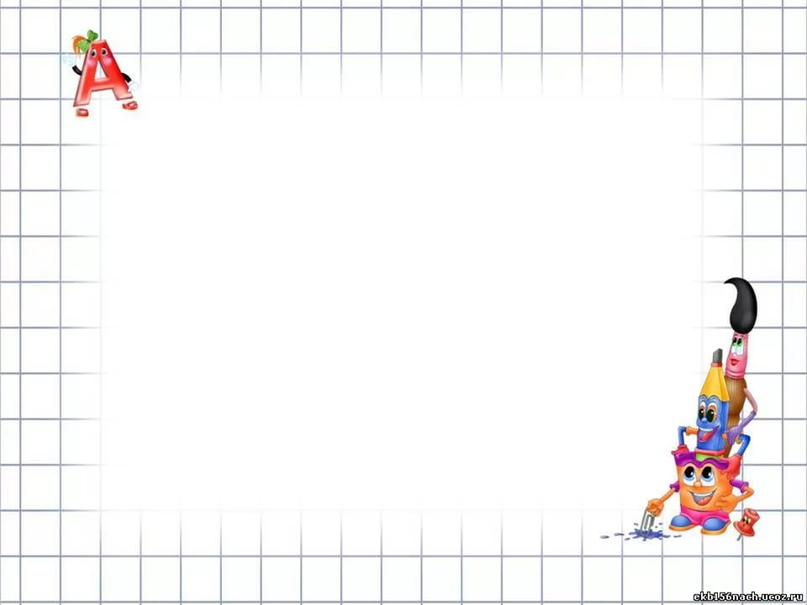
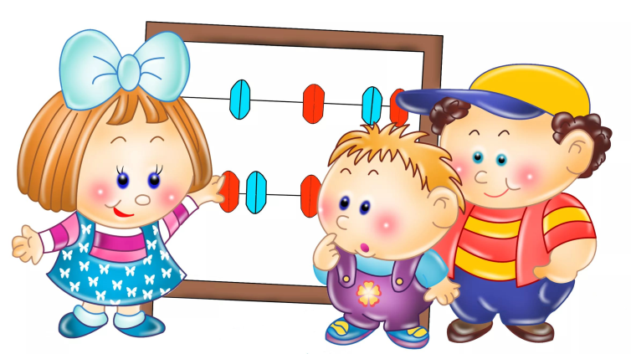
МДОАУ "ЦРР-детский сад № 104 "Золотая рыбка" г. Орска
Формирование
элементарных математических представлений у детей старшего дошкольного возраста посредством дидактических игр и ИКТ
Воспитатель: Овчинникова А. Ю.

Slide 2
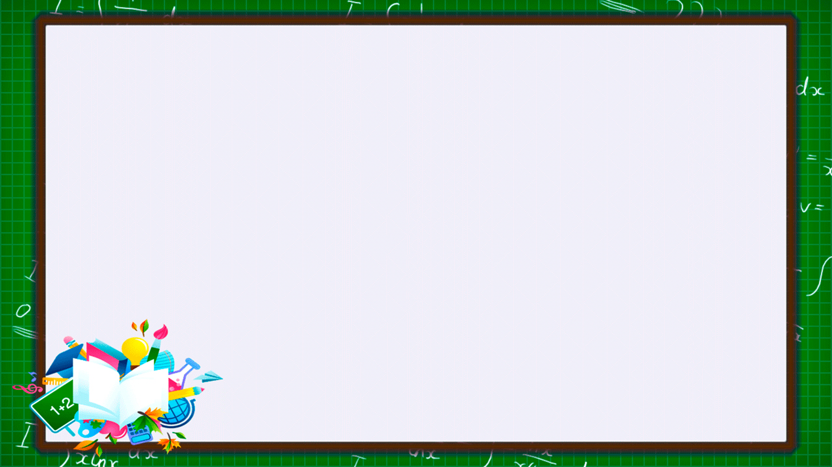

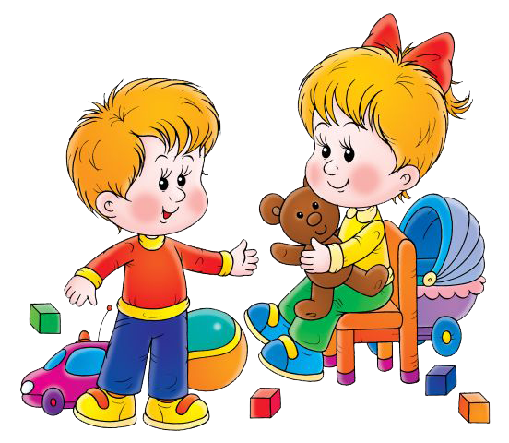
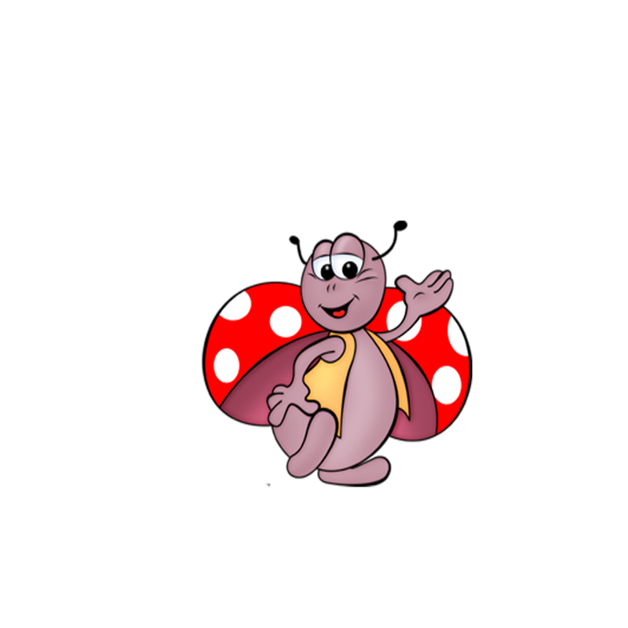
«Без игры нет, и не может быть полноценного умственного развития. Игра-это огромное светлое окно, через которое в духовный мир ребёнка выливается живительный поток представлений, понятий. Игра - это искра, зажигающая огонёк пытливости и любознательности»
В.А.Сухомлинский

Slide 3

Цель: формировать у детей интерес к математике, с помощью интересных заданий и игр, способствовать развитию у детей внимания, сообразительности.
Задачи:
- активизировать умственную деятельность;
- заинтересовывать математическим материалом;
- увлекать и развивать детей;
- закреплять полученные знания и умения;
- упражнять в применении их в других видах деятельности, новой обстановке.

Slide 4
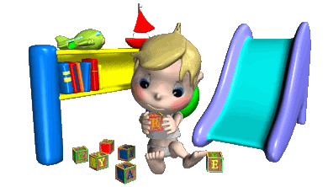
Актуальность выбранной темы:
Обучение математике детей дошкольного возраста немыслимо без использования занимательных игр, задач, развлечений и информационно-коммуникативных технологий. С детьми нужно «играть» в математику. Дидактические игры дают возможность решать различные педагогические задачи в игровой форме, наиболее доступной и привлекательной для детей. Когда внимание ребёнка приковано к игре, к выполнению игровых задач, он сам того не замечая преодолевает трудности математического характера, учится оперировать имеющимися знаниями в изменившейся обстановке.

Slide 5
Новизна опыта
Работа по данному опыту даёт не только определённую сумму знаний, умений и навыков, но и позволяет сформировать у дошкольников высокую познавательную активность, самостоятельность мышления, устойчивость внимания, то есть те качества, которые им пригодятся в дальнейшем обучении в школе.

Slide 6
ТЕХНОЛОГИЯ ОПЫТА
Игра рассматривается как путь к познанию ребенком самого себя, своих возможностей. Приобретение знаний в играх происходит у детей с большим интересом. Поэтому умение, приобретенное в игровой форме, отличаются большей устойчивостью, легкостью переноса в новые условия.
Особую роль в математическом развитии ребенка я отвожу информационно-коммуникативным технологиям, где с помощью программы Smart Notebook создаю игры для формирования математических способностей. Использую дидактические игры, а именно: «Математическая рыбалка», «Пройди по тропинке», «Логокуб». Также использую счетные палочки, наглядные модели, геометрические конструкторы, словесные и др.

Slide 7
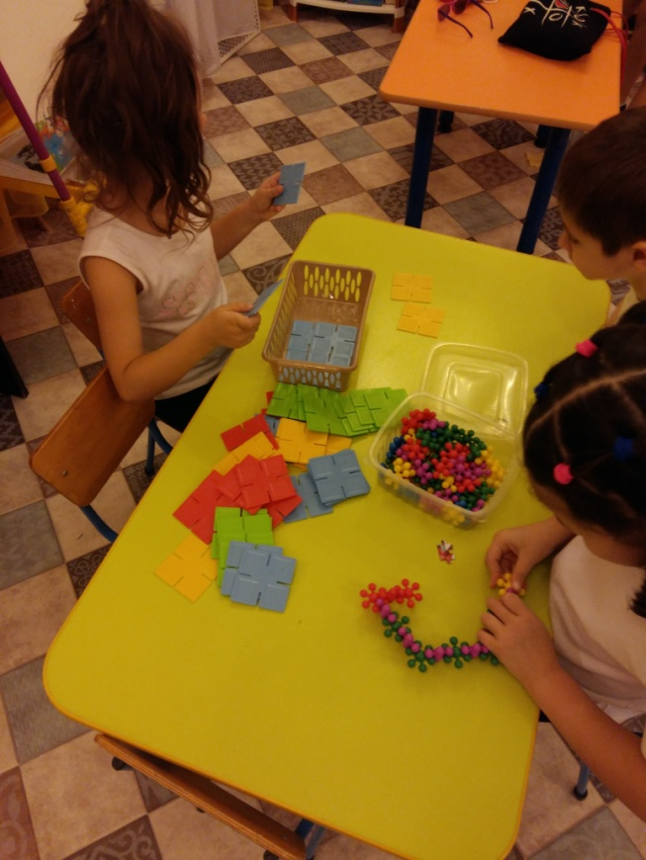
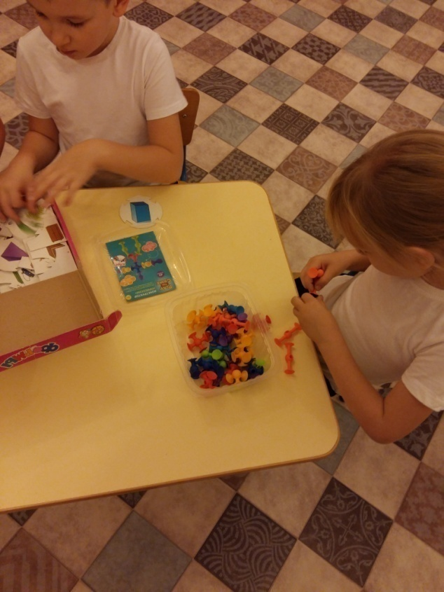
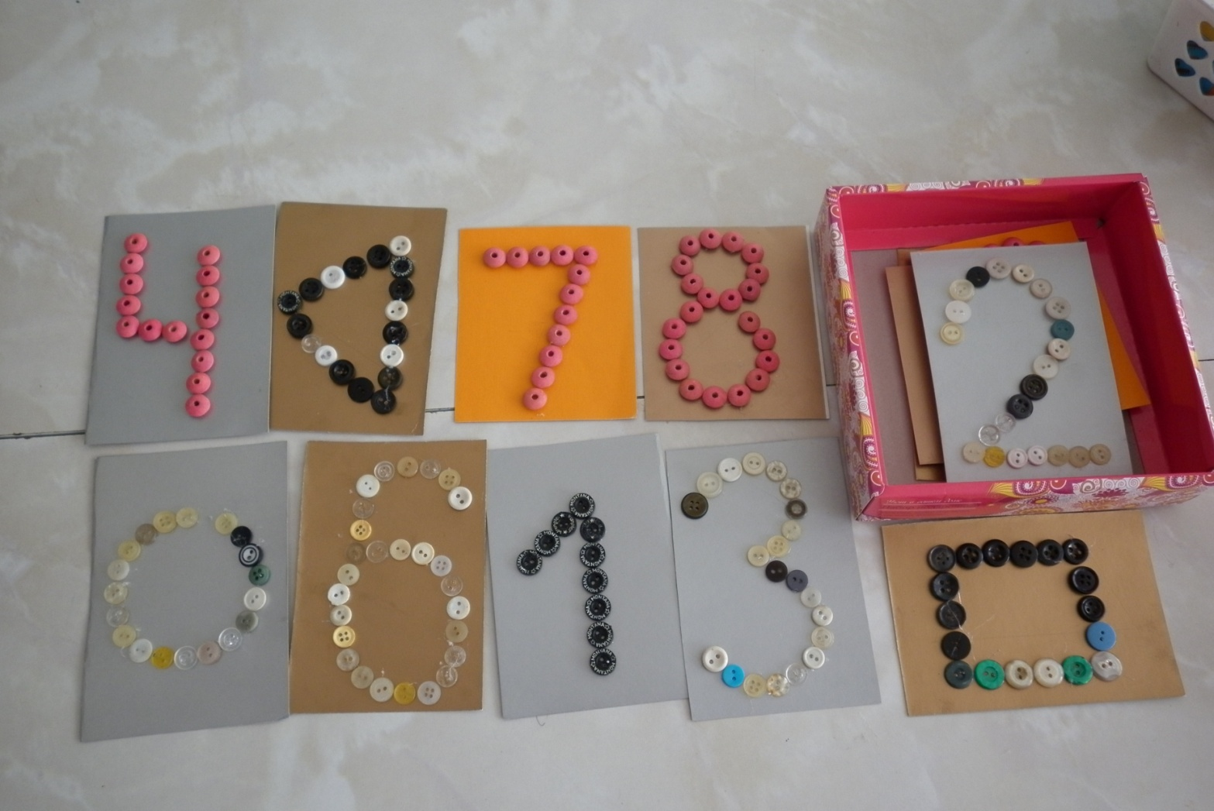
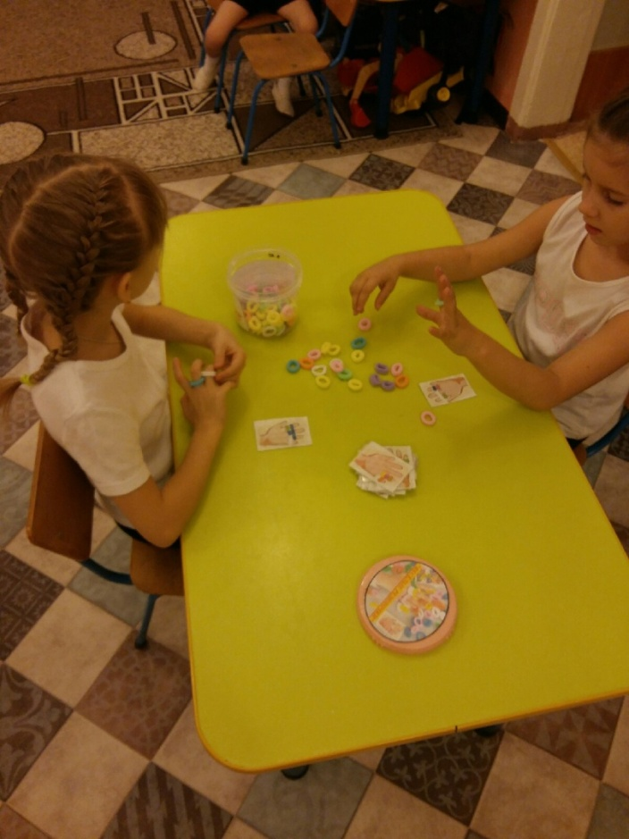
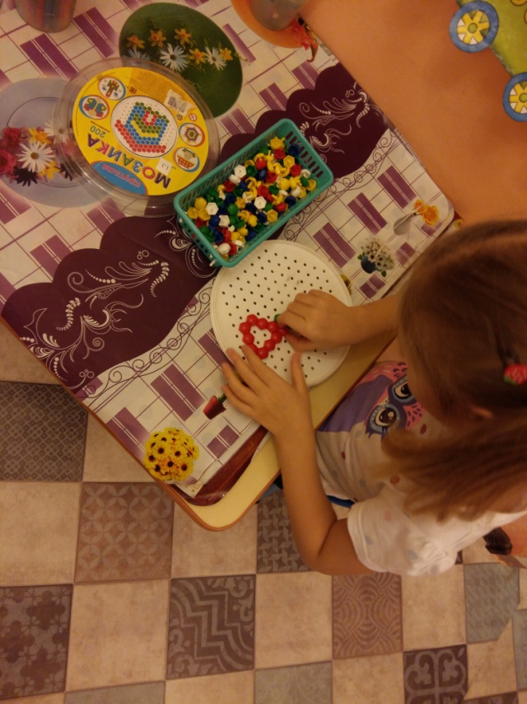
Развитие тактильных ощущений, моторики, памяти, внимания:

Slide 8
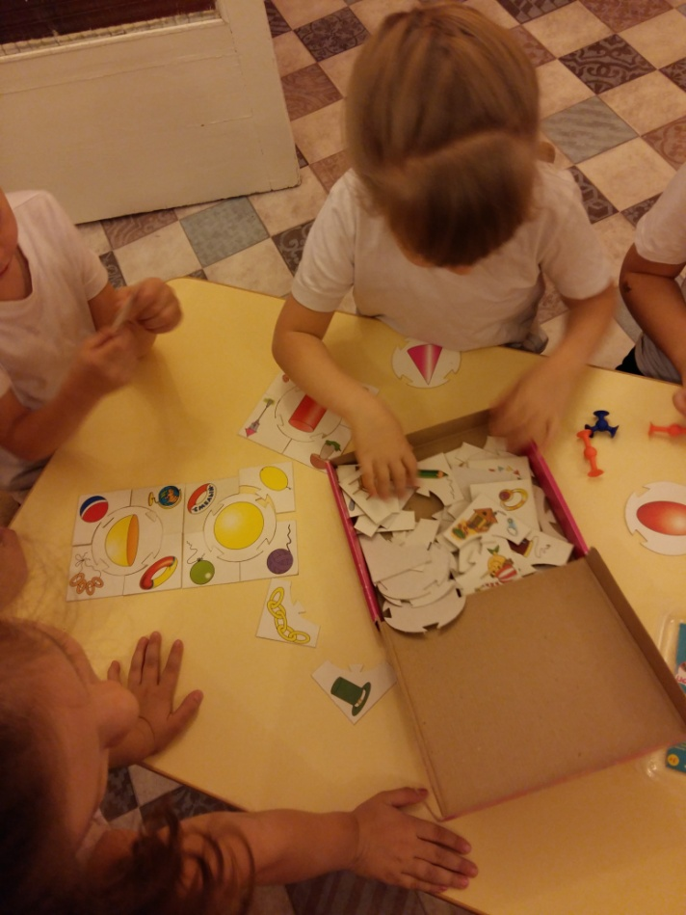
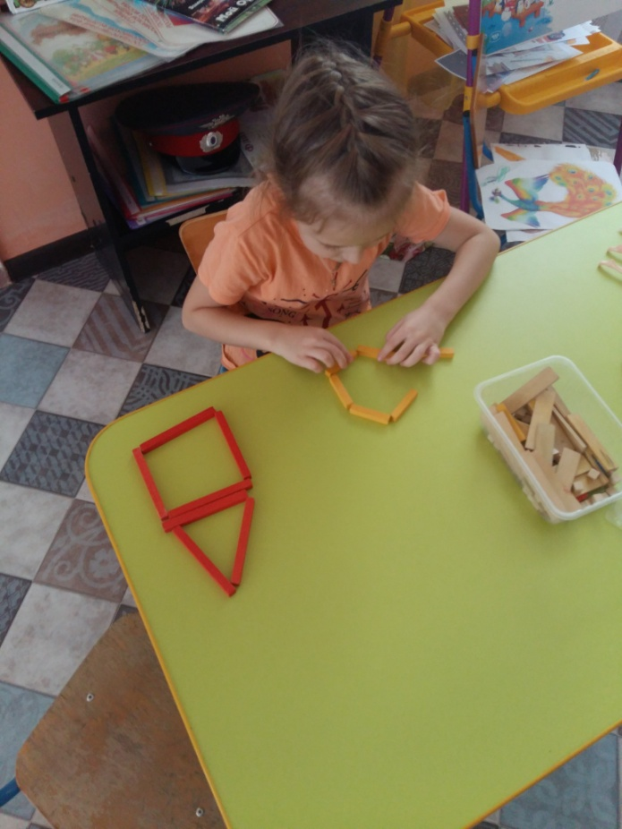
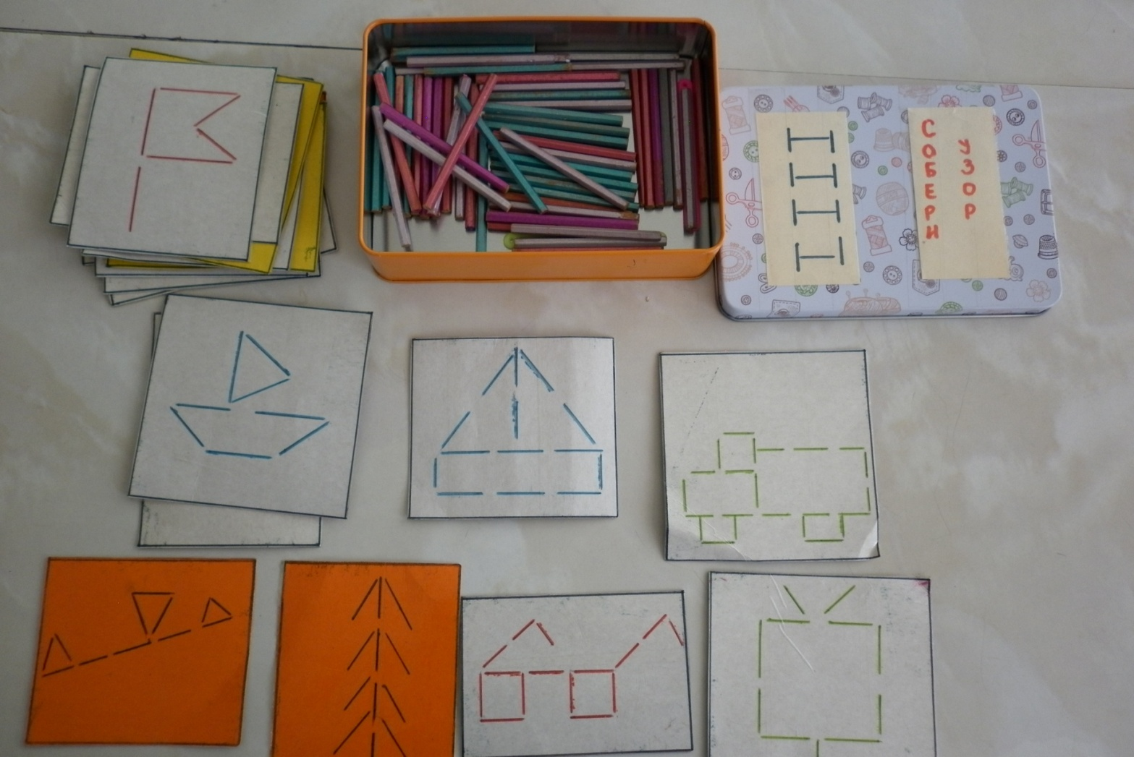
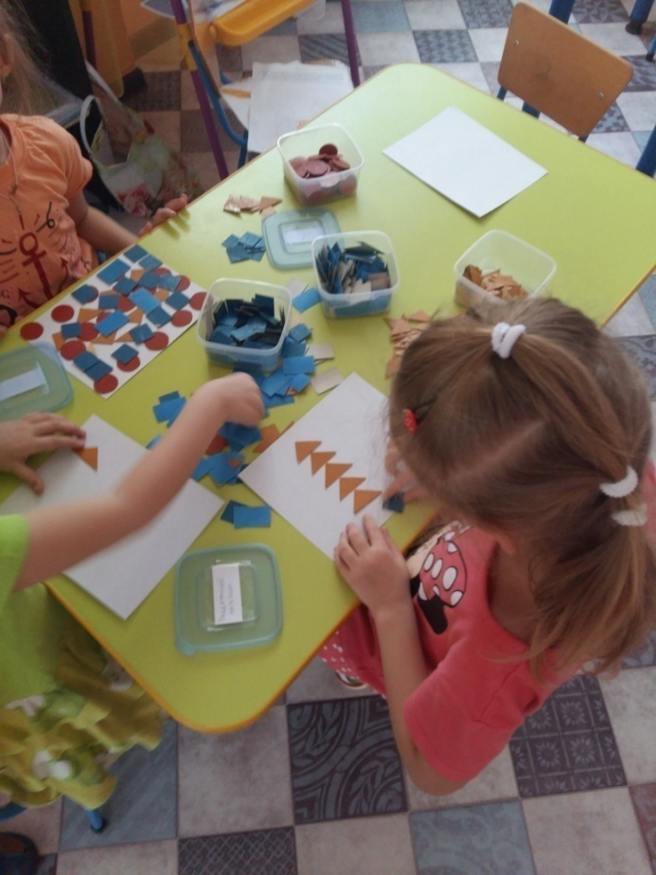
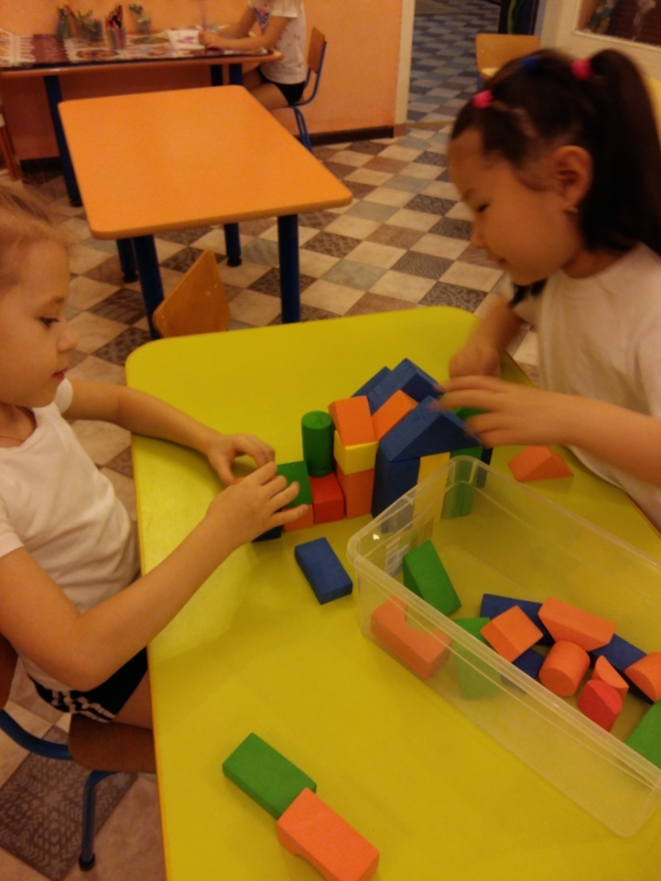
Закрепление знаний о геометрических фигурах:

Slide 9
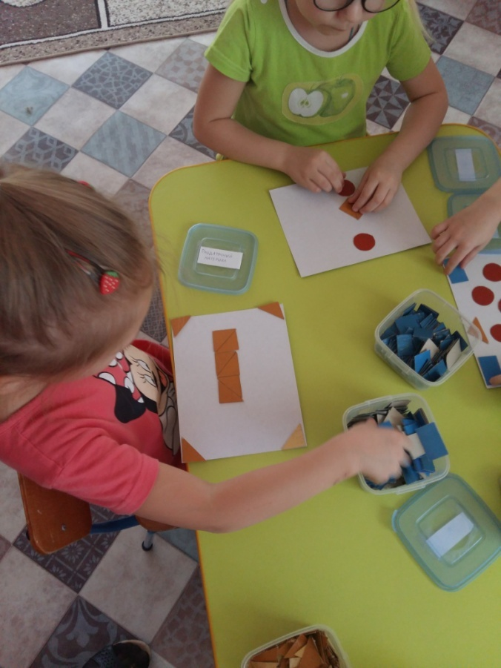
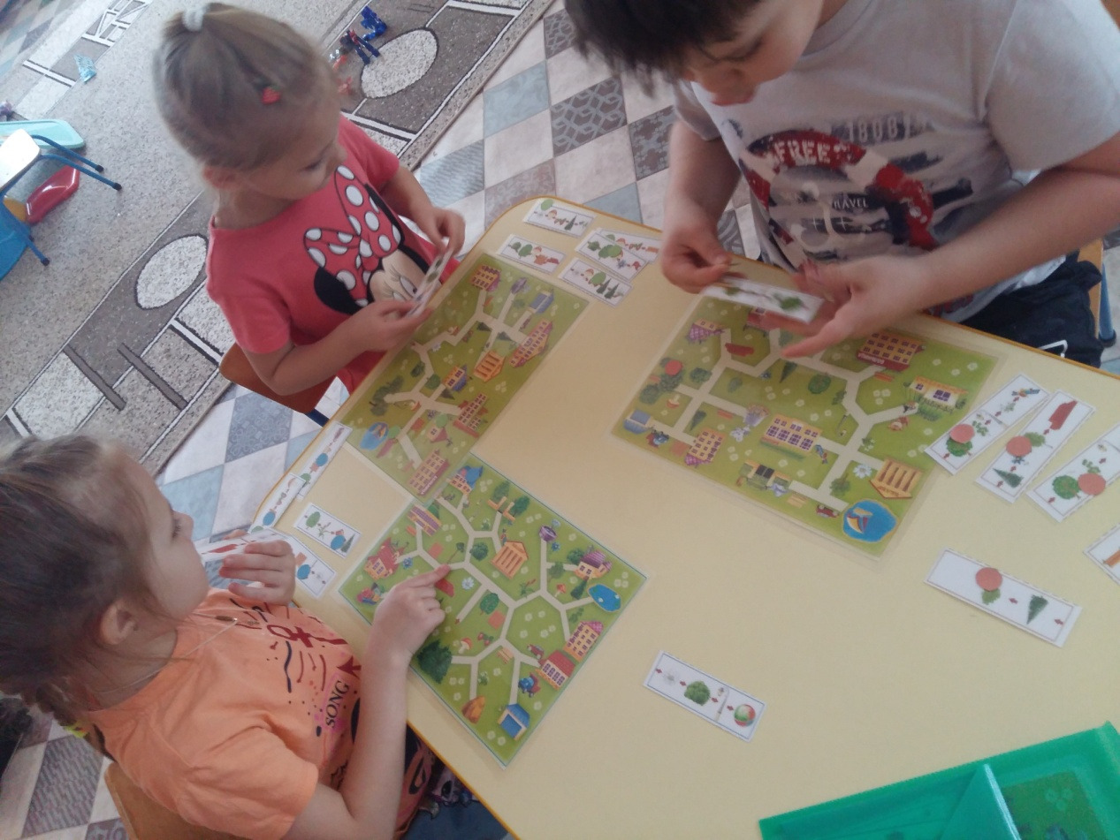
Формирование навыков в ориентировке в пространстве

Slide 10
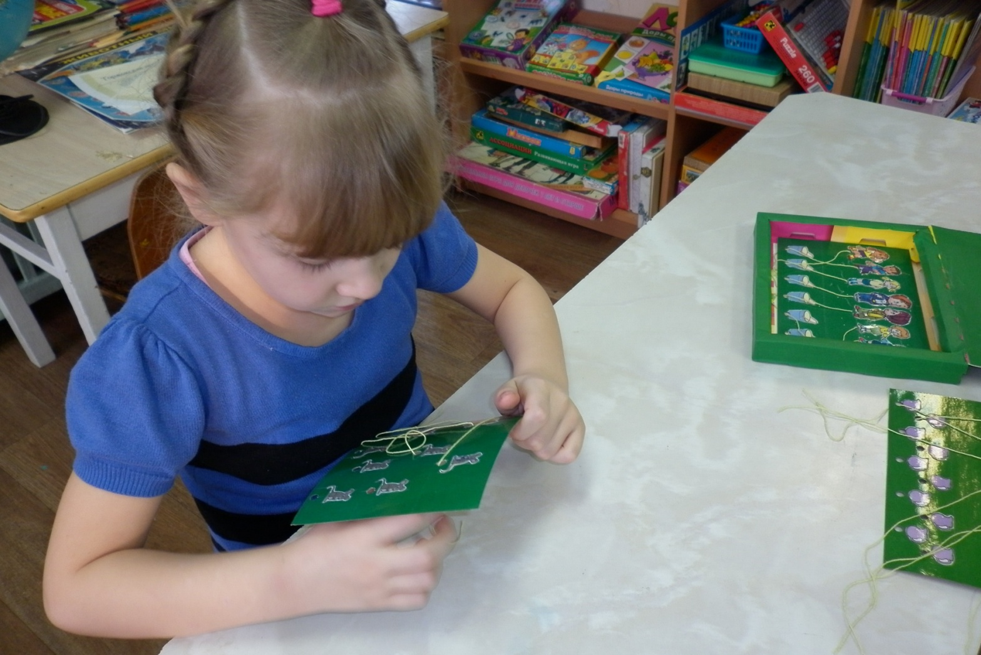
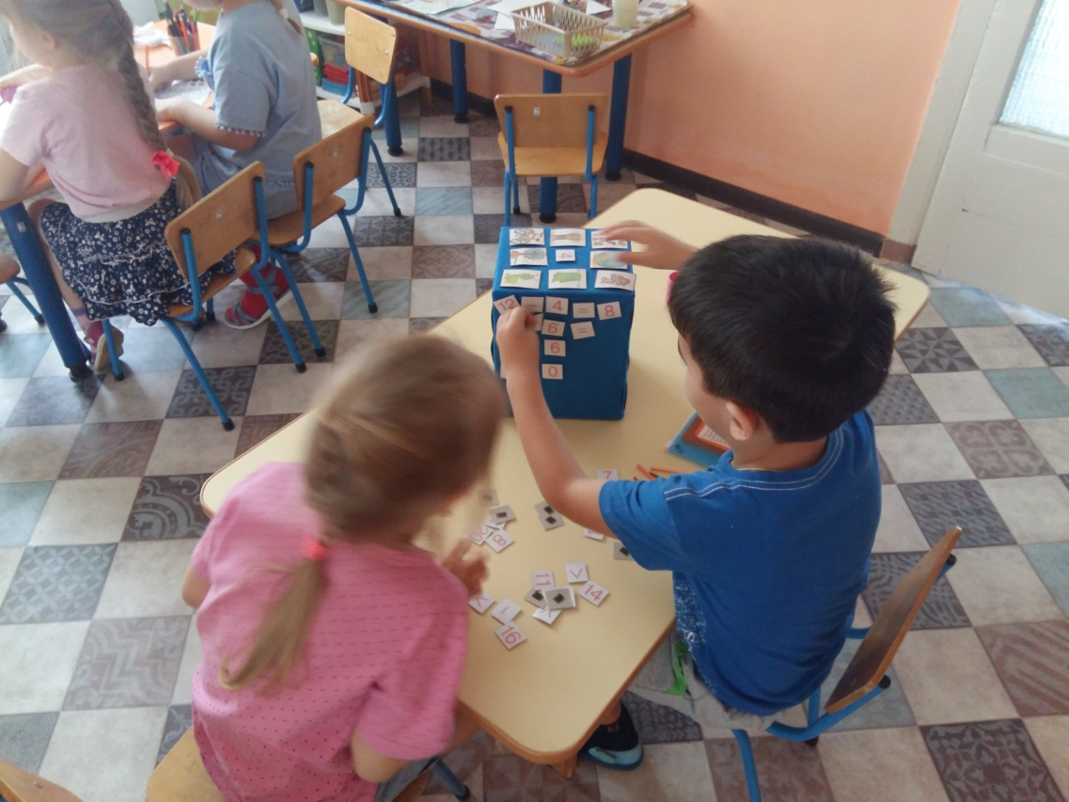
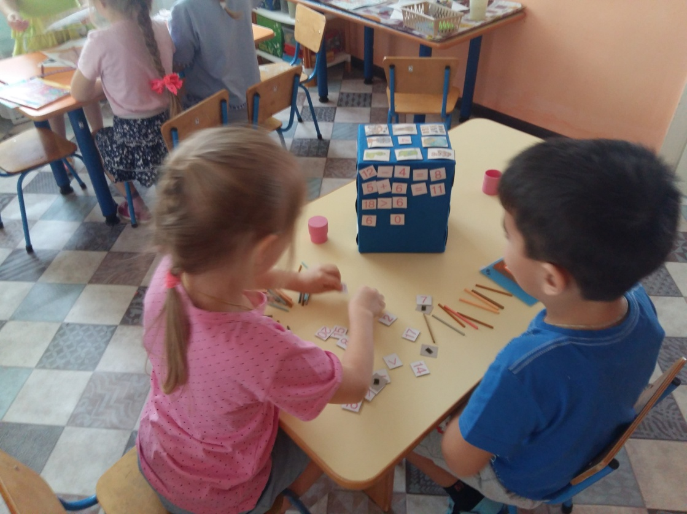
Дидактические игры на закрепление умения
сравнивать, ставить знаки «>», «<», «=».
Игра «Логокуб»

Slide 11
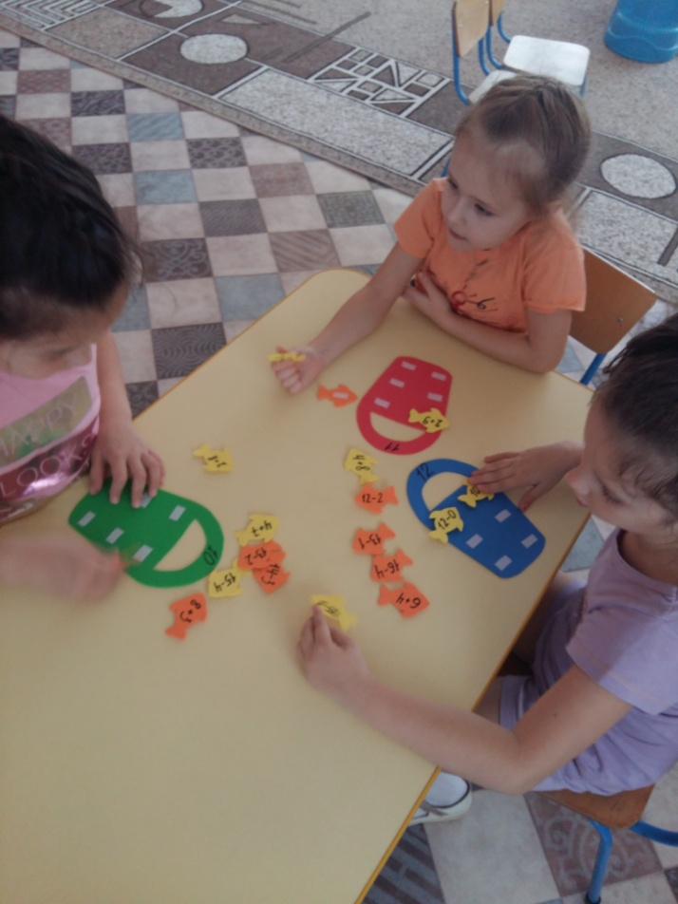
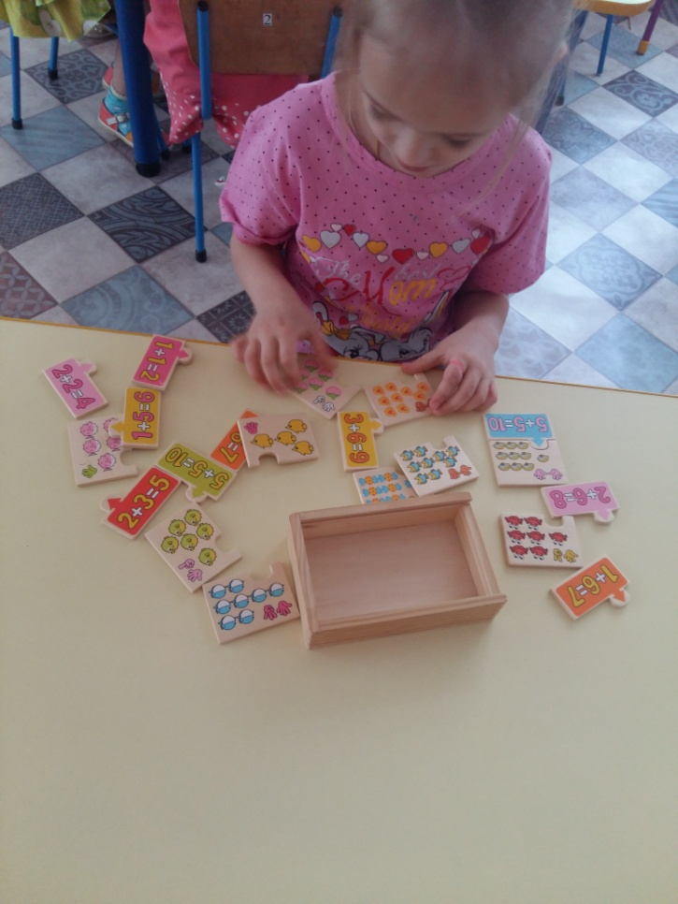
Закрепление умение выполнять простые арифметические действия на сложение и вычитание.
Игра «Математическая рыбалка» Домино

Slide 12
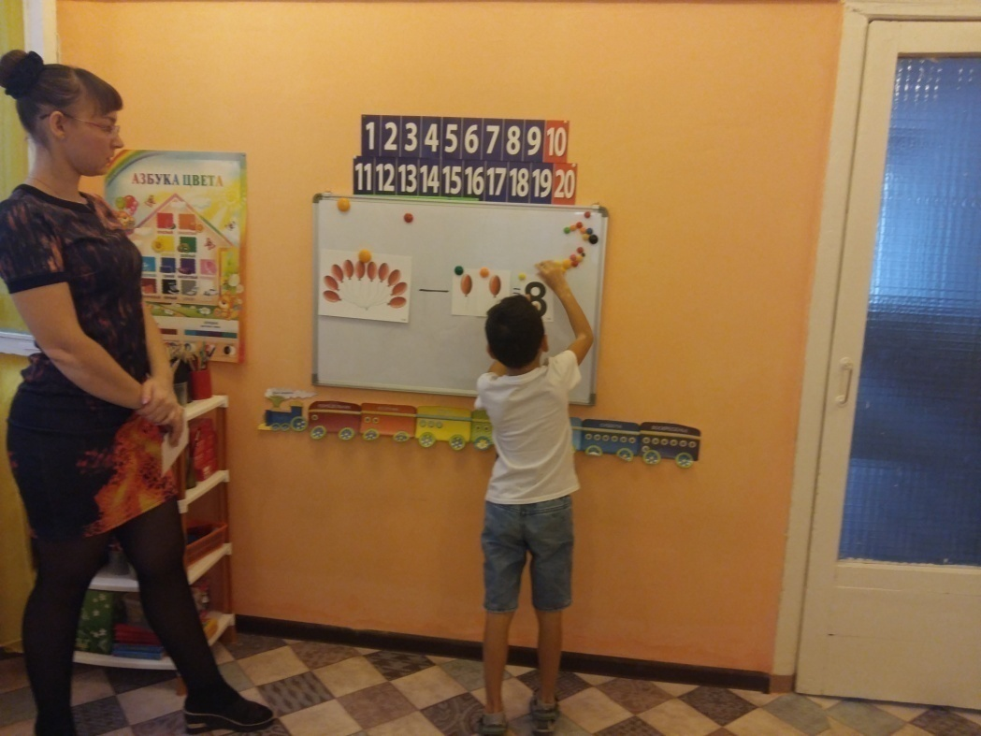
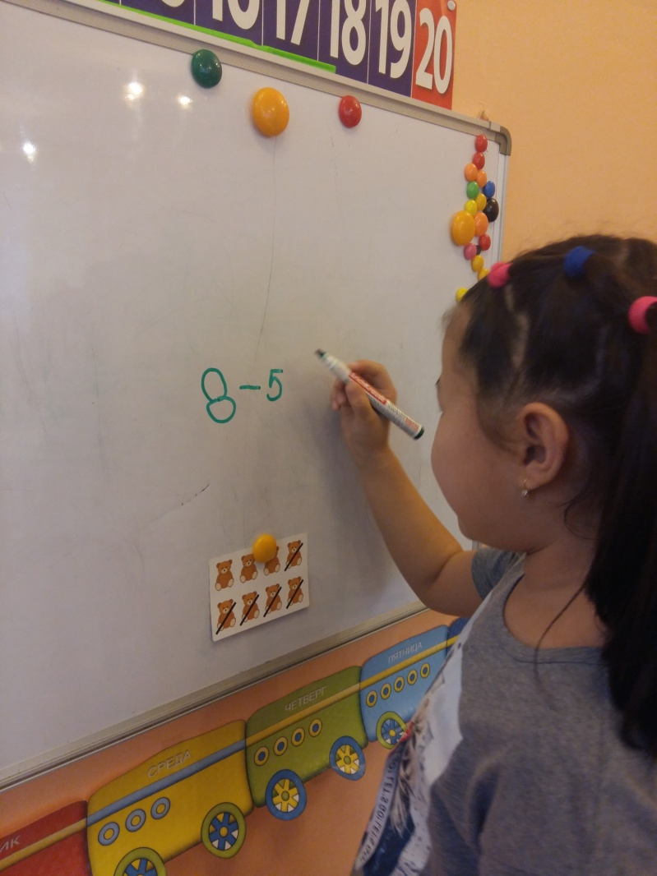
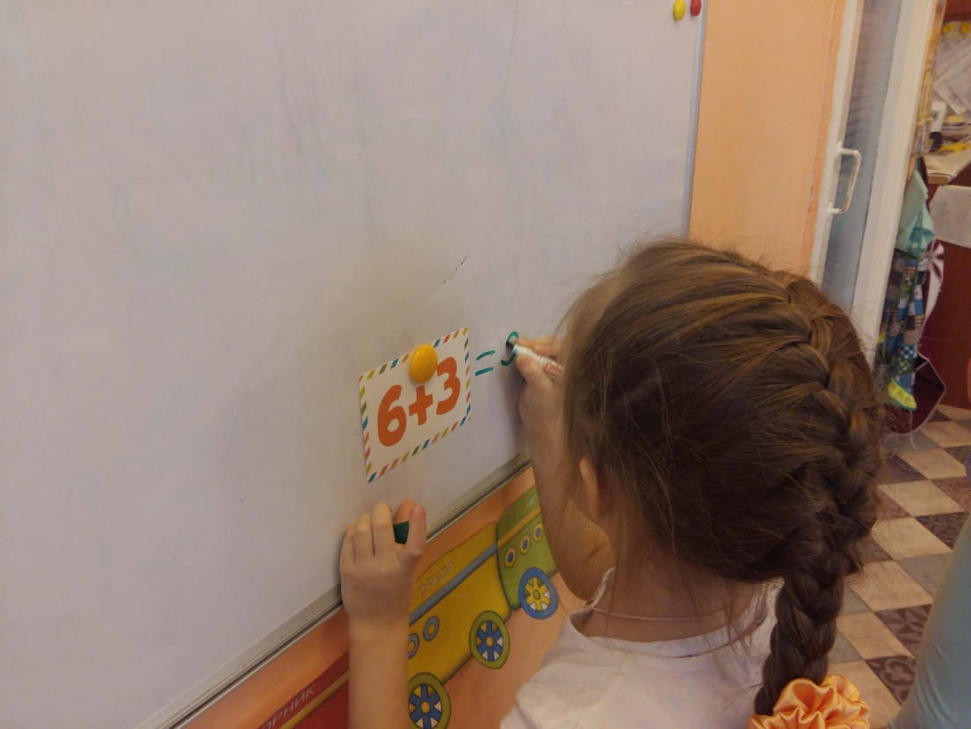

Slide 13
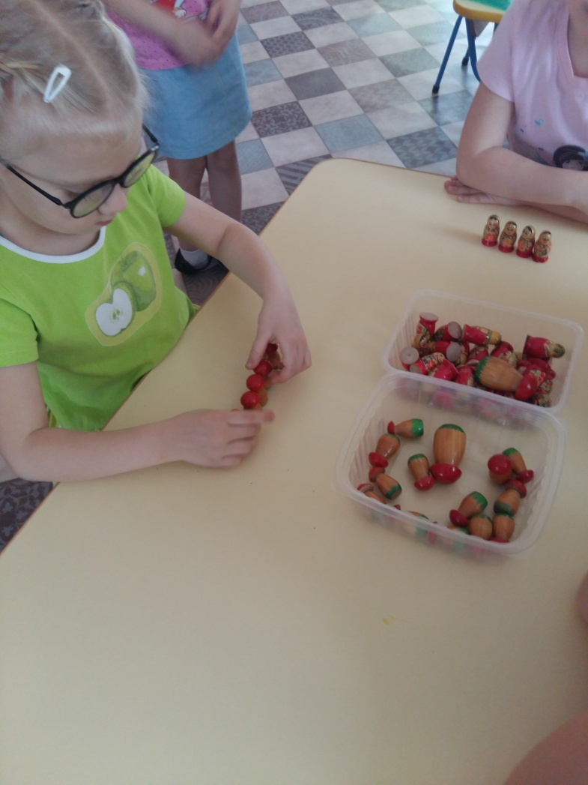
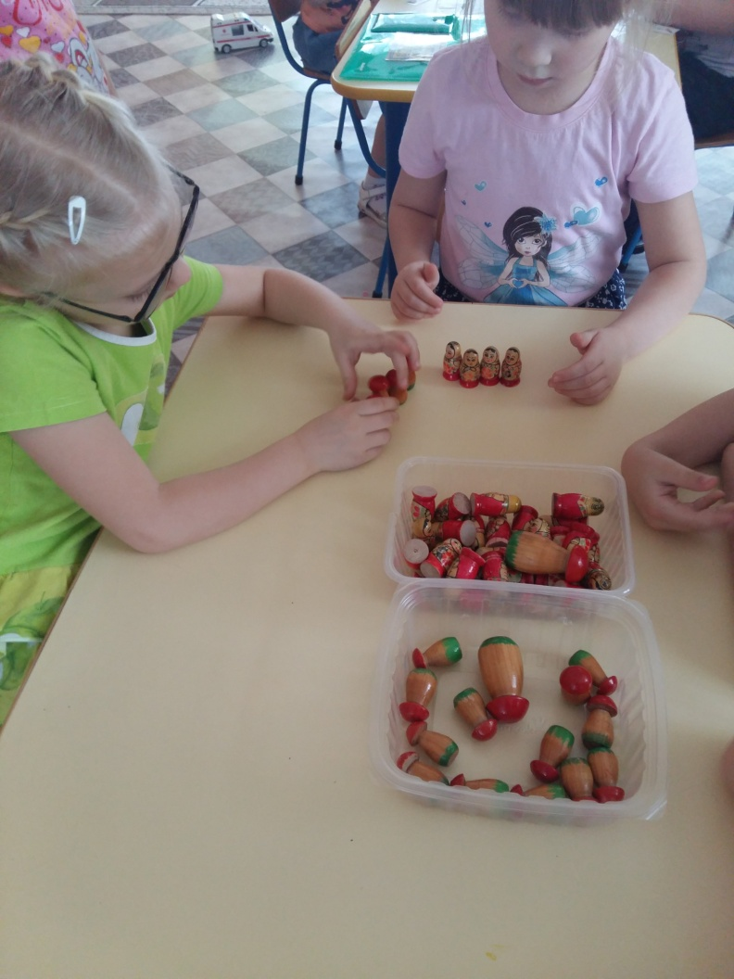
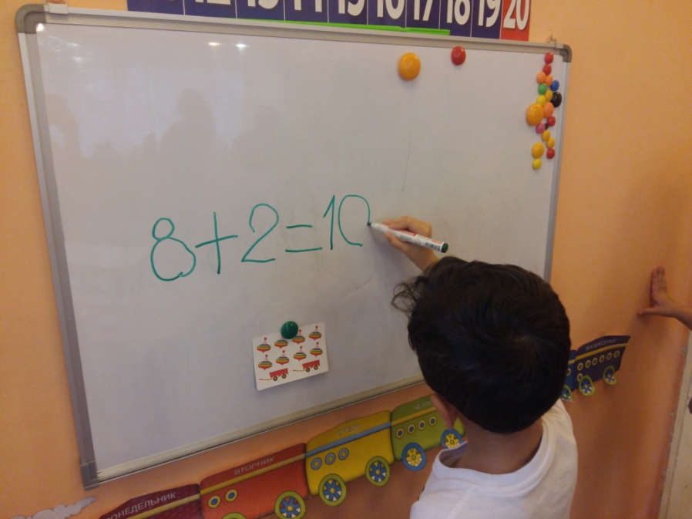
Учить составлять арифметические задачи и записывать их решение

Slide 14
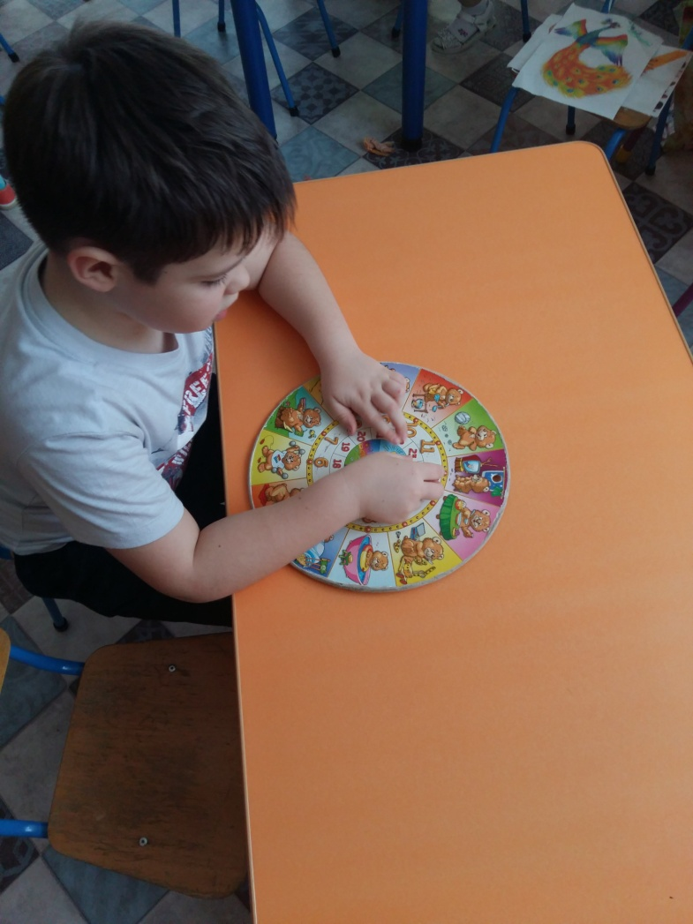
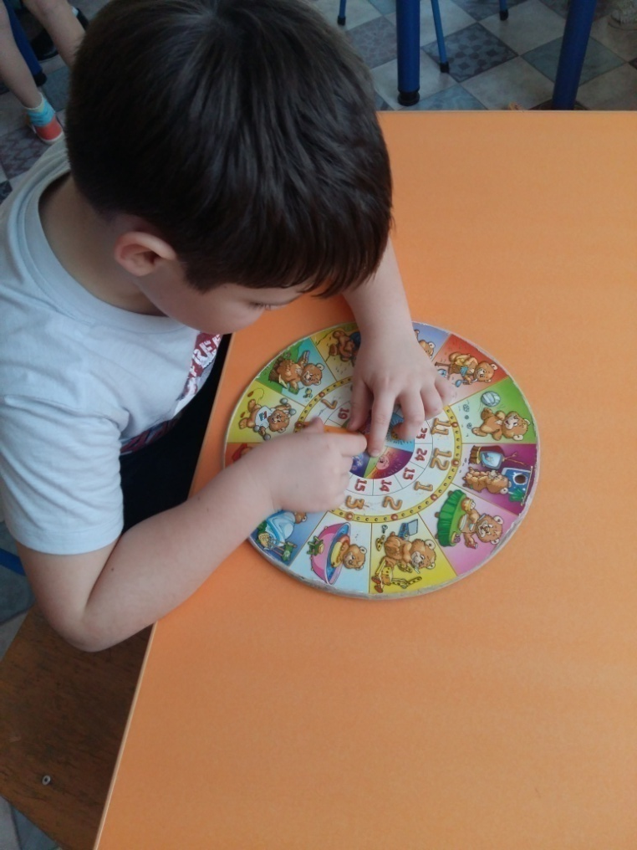
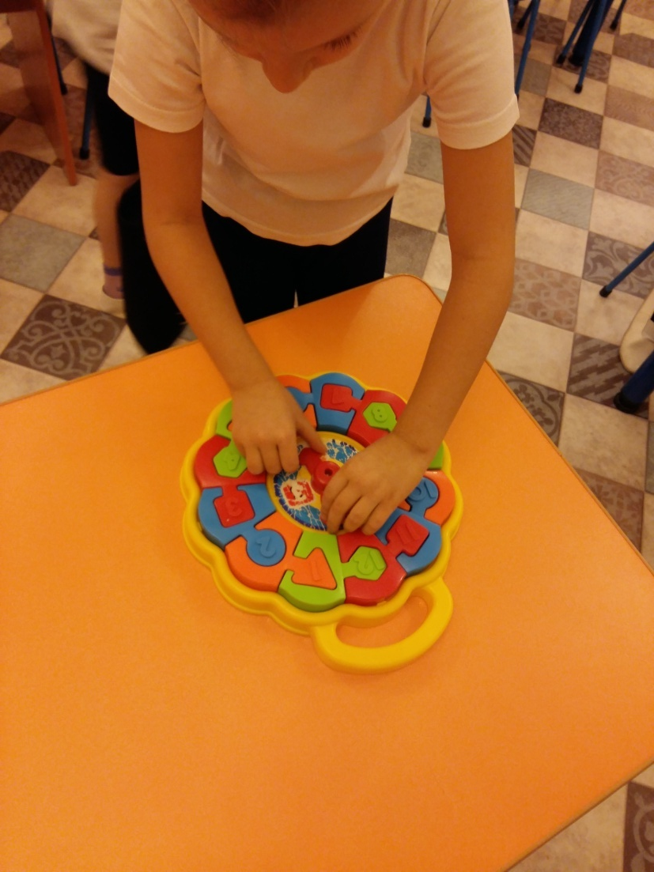
Знакомство с часами и их назначением

Slide 15
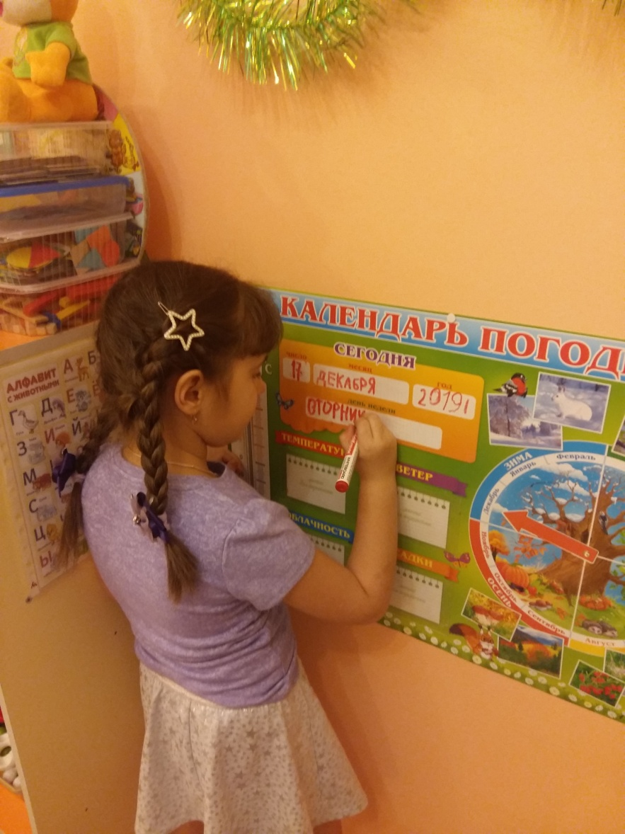
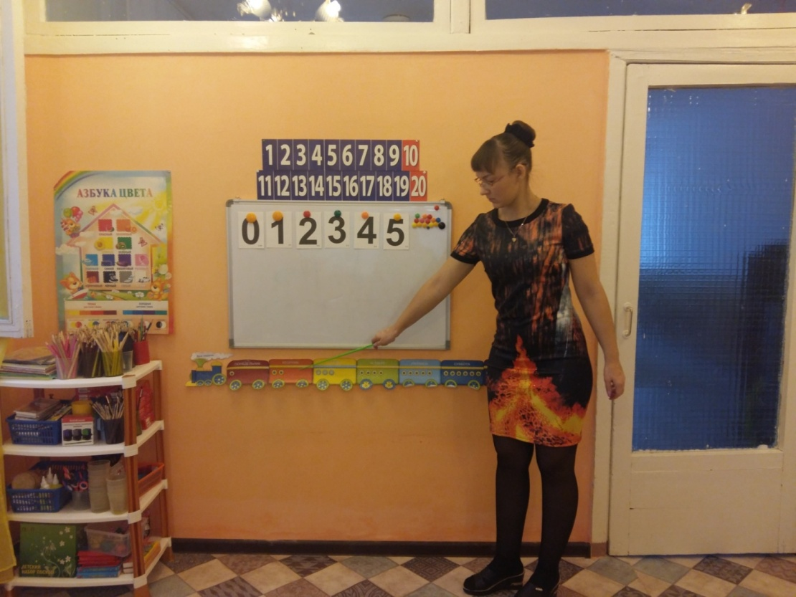
Закреплять названия дней недели, учить самостоятельно заполнять календарь природы

Slide 16
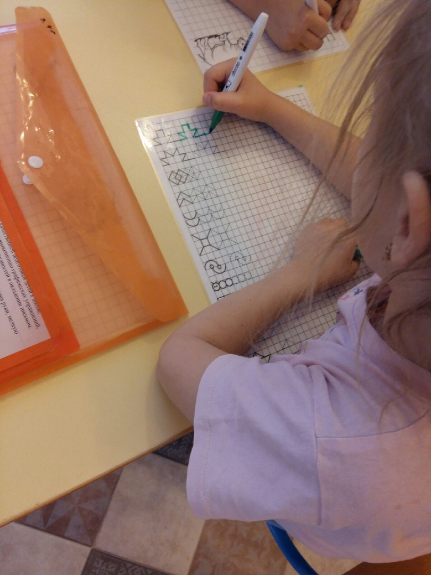
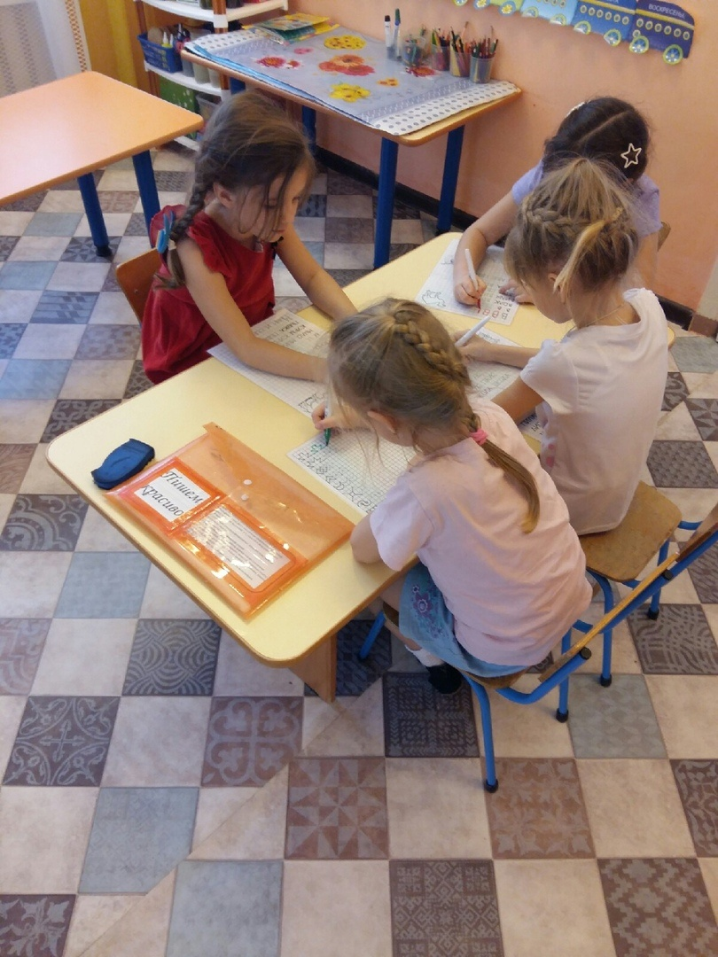
Обеспечение качественной подготовки к школе

Slide 17
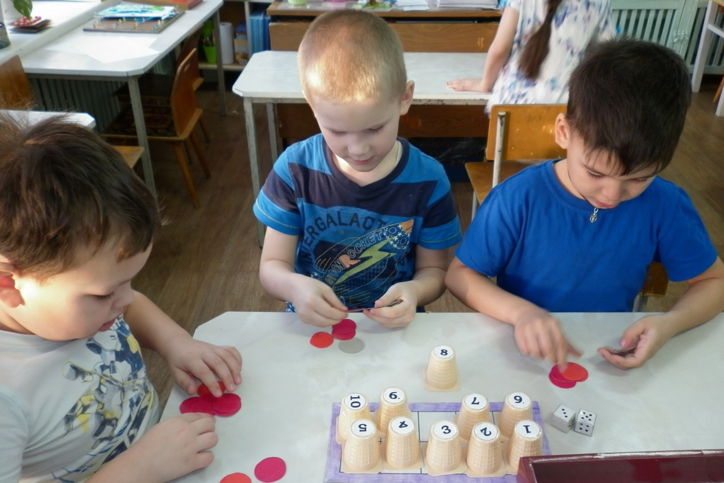
Формы работы с родителями:
общие и групповые родительские собрания
консультации «Дидактическая игра в жизни ребенка».,«Яркие и интересные игры»
проекты с участием родителей
изготовление дидактических игр совместно с родителями
мастер-класс для родителей
дни открытых дверей
участие родителей в подготовке и проведении праздников, досугов
совместное создание предметно-развивающей среды
анкетирование «В какие игры любят играть ваши дети?»

Slide 18



